Slide 1
Skolan för kemi, bioteknologi och hälsa

Slide 2
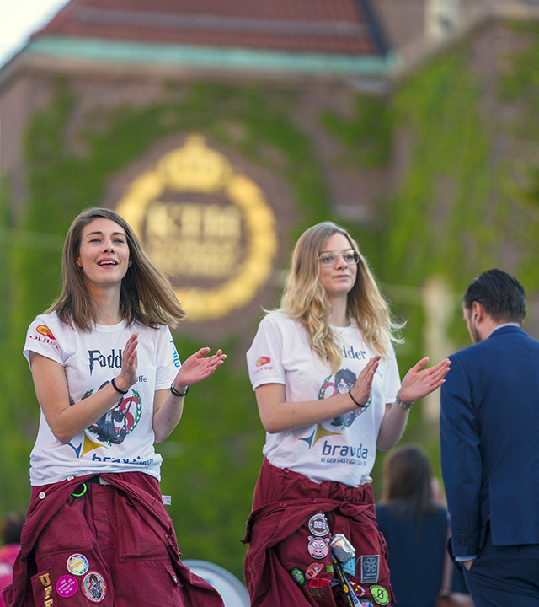
Sveriges största tekniska universitet
14 000 helårsstudenter
1 700 forskarstuderande
3 600 årsarbetskrafter
Tre campus i Stockholmsregionen
Notes:
KTH är Sveriges största tekniska universitet.

Slide 3
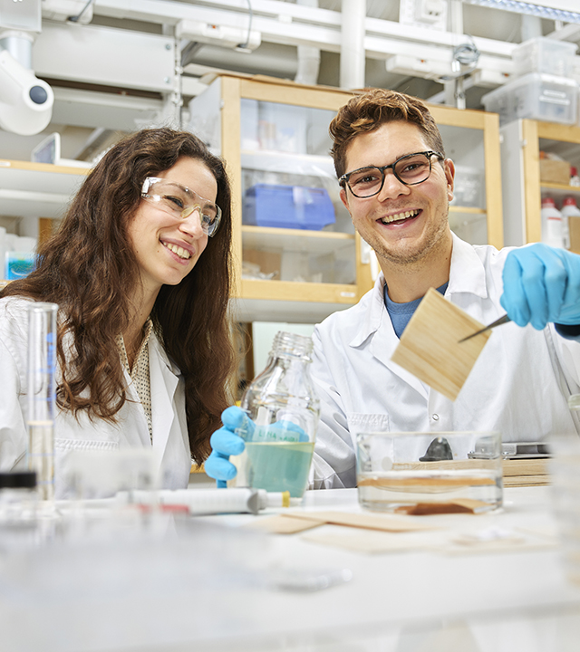
Skolan för kemi, bioteknologi och hälsa
KTH:s näst största skola
2 400 helårsstudenter
+300 forskarstuderande
718 anställda
110 professorer
36 lektorer
15 biträdande lektorer
103 forskare
Fyra adresser

Slide 4
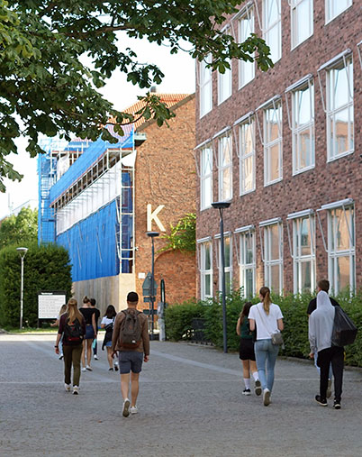
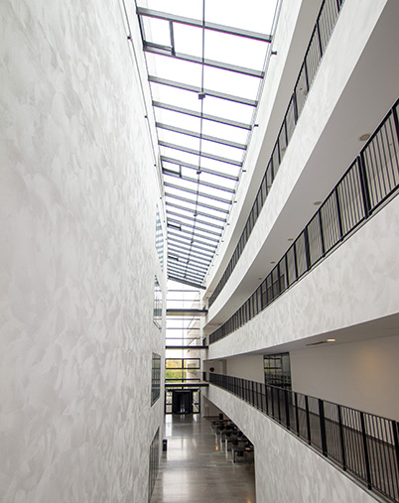

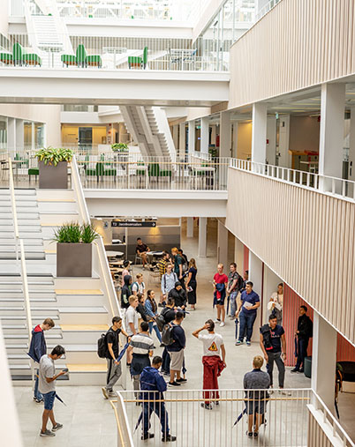
Forskning och utbildning på fyra adresser
KTH Campus
AlbaNova
KTH Solna
KTH Flemingsberg

Slide 5
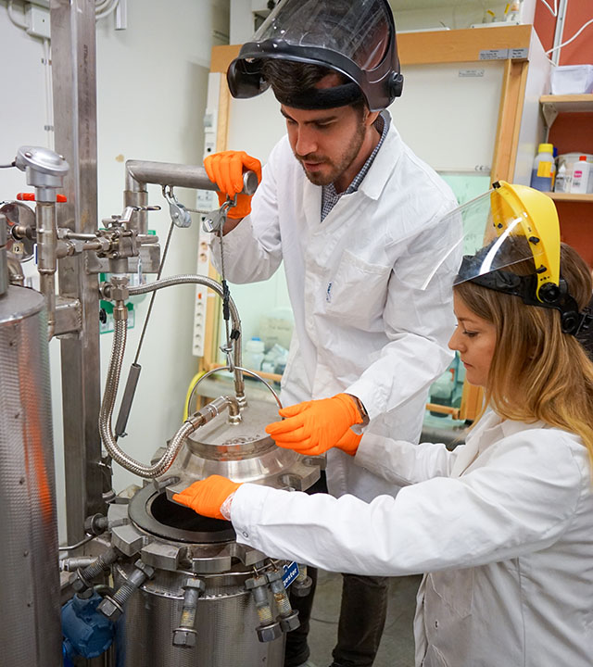
Forskningsområden
Hälsa
Material
Energi
Miljö

Slide 6
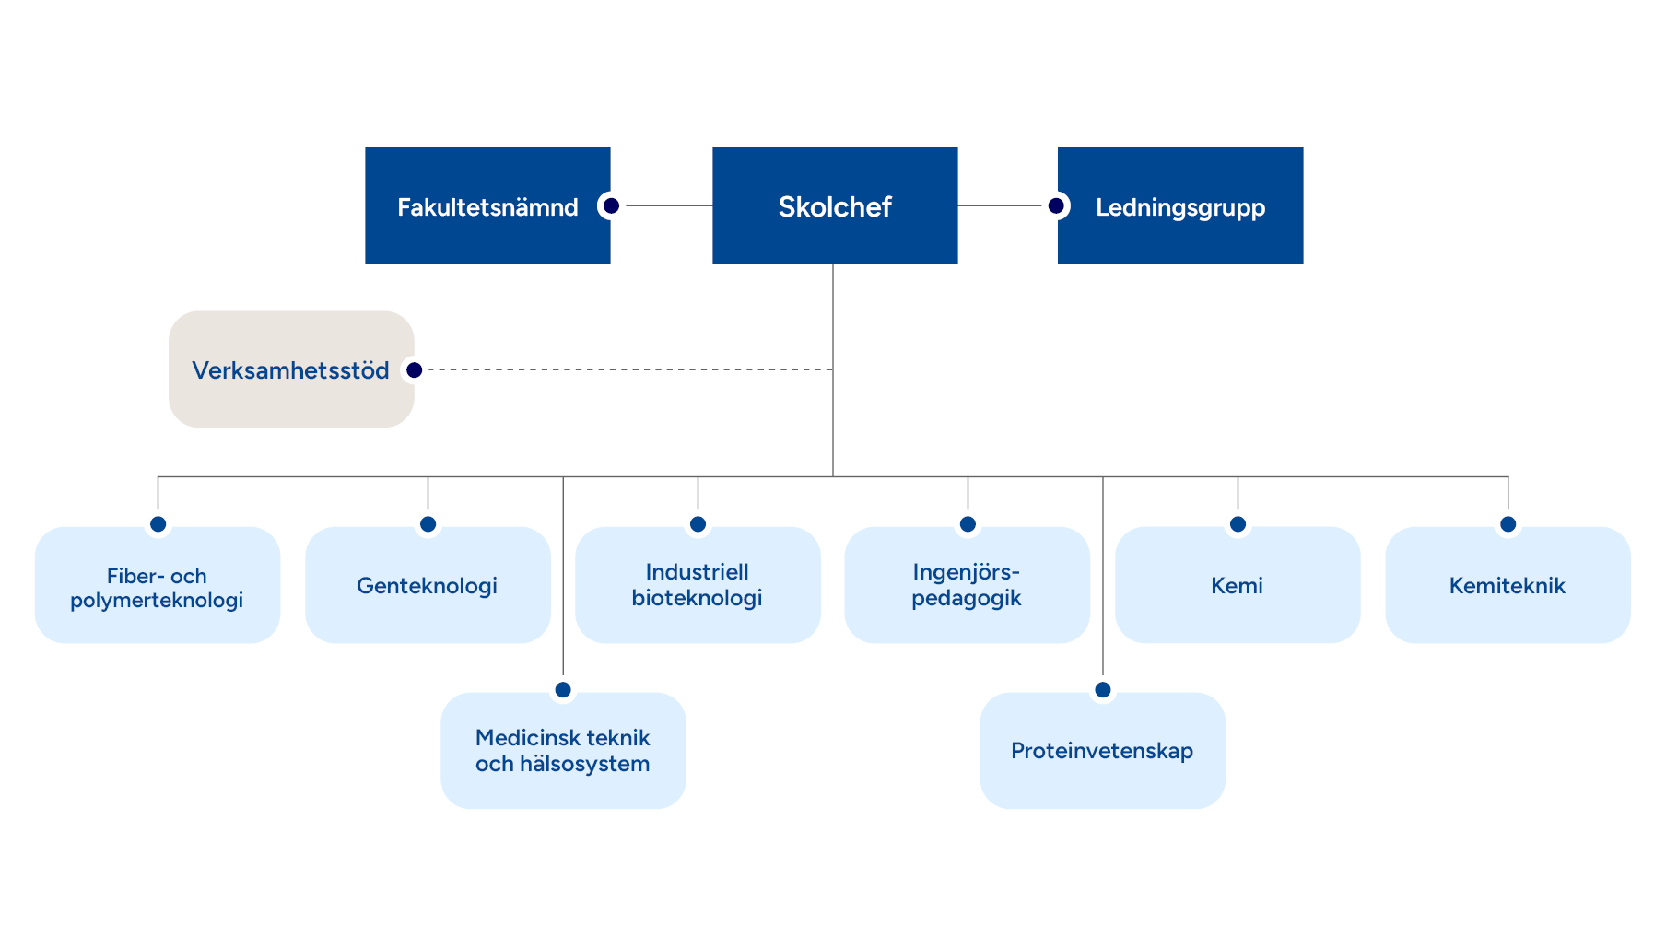
CBH:s organisation

Slide 7

Medarbetare
65 professorer
45 lektorer
18 biträdande lektorer
37 adjunkter
172 forskare och forskningsingenjörer
237 forskarstuderande
107 tekniker och administratörer

Slide 8
Ekonomi och finansiering
Tio största externa finansiärerna
•Ca 1,36 miljarder kronor i omsättning (inkl transfereringar)
•Externa finansiärer (41 %)
•Anslag för forskarutbildning (27 %)
•Anslag för grundutbildning (17 %)
•Övrigt (15 %)
Vetenskapsrådet (21 %)
Wallenbergstiftelserna (19 %)
EU (18 %)
Vinnova (10 %)
Statens energimyndighet (10 %)
Formas (8 %)
HPA:s forskningsstiftelse (5 %)
Stiftelsen för strategisk forskning (5 %)
Novo Nordisk Fonden (2 %)
Cancerfonden (2 %)

Slide 9
Utbildning

Slide 10
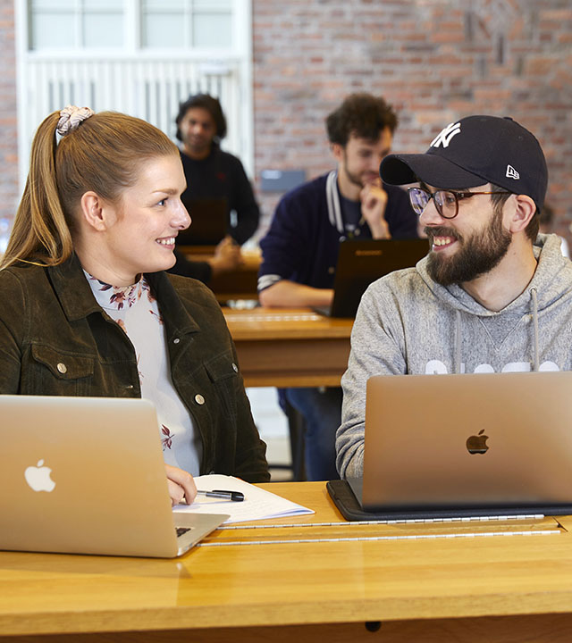
Tekniskt basår
Ger behörighet att söka till KTH:s ingenjörsutbildningar.
Studieteknik för framtiden.
Möjlighet att söka en reserverad utbildningsplats på KTH efter slutförda studier.

Slide 11
Högskoleingenjör
Civilingenjör
Datateknik – systemutveckling och digital infrastruktur 180 hp
Elektroteknik 180 hp
Kemiteknik 180 hp
Medicinsk teknik 180 hp
Teknik och ekonomi 180 hp
Bioteknik 300 hp
Medicinsk teknik 300 hp
Teknisk kemi 300 hp

Slide 12

Internationella masterprogram
Chemical Engineering for Energy
and Environment
Data-driven Health
Industrial and Environmental Biotechnology
Macromolecular Materials
Medical Biotechnology
Medical Engineering
Molecular Science and Engineering
Molecular Techniques in Life Science
Sports Technology
Technology, Work and Health
Molecular Biotechnology and Bioinformatics

Slide 13
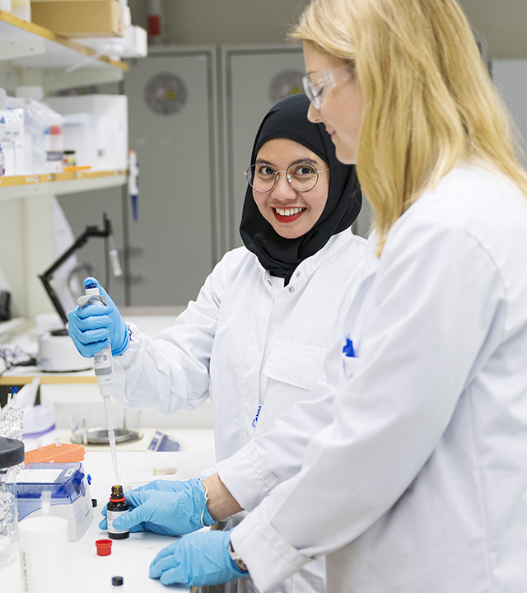
Doktorsprogram
Bioteknologi
Kemivetenskap
Medicinsk teknologi
Teknik och hälsa

Slide 14

Globala utmaningar
Hållbar energi
Hälsa och en åldrande befolkning
Klimatförändringar
Hållbar produktion och arbetsliv
Livsmedelsproduktion
Rent vatten

Slide 15
Forskning

Slide 16

Forskningscentrum
2MILab
Accelerate
AdBIOPRO
AIMES
[A.C.T.I.V.E.] Space
Batteries Sweden (BASE)
CellNova
CEM4MAT
Centre for Data Driven Health (CDDH)
GeneNova
Greenhouse Labs
Human Protein Atlas
Integration Lab
Notes:
KI är huvudman för AIMEs. Uppsala universitet är huvudman för BASE.

Slide 17
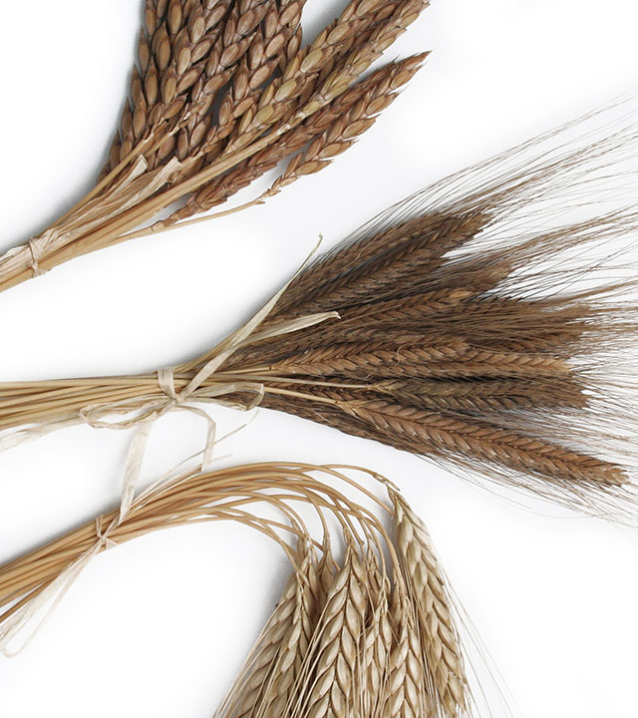
Forskningscentrum
Jonassons centrum för medicinsk avbildning
KTH Centrum för idrottsteknik
KTH FOOD
MedTechLabs
National Genomics Infrastructure (NGI)
Treesearch
Wallenberg Center for Protein Research (WCPR)
Wallenberg Wood Science Center (WWSC)
Nationell infrastruktur för kärnmagnetisk resonans (SwedNMR)
Notes:
KTH FOOD forskar på framtidens mat. En ökad användning av kulturspannmål har fördelar för både hälsan och planeten. På bilden ser vi äldre vetesorter, som emmer och spelt.

Slide 18
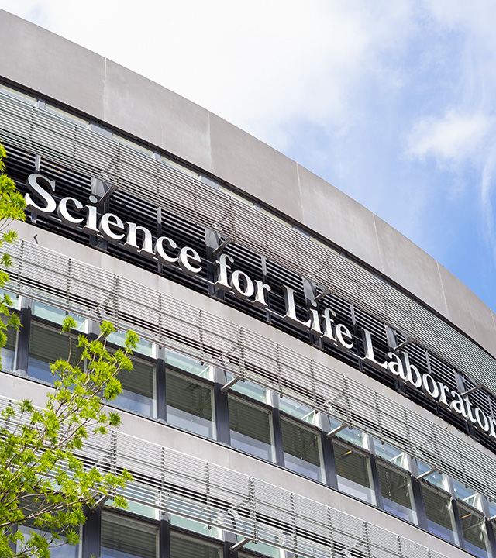
SciLifeLab
Nationellt center för molekylära biovetenskaper.
Forskning inom hälsa och miljö.
Ledande teknisk expertis med avancerat kunnande inom translationell medicin och molekylära biovetenskaper.
Drivs i samarbete med Karolinska Institutet, Stockholms universitet och Uppsala universitet.

